Slide 1


PREMIUM NATURAL INGREDIENTS
Elevated Goodness
from Yunnan
云南鲜品 带给您的生活
我们将来自神秘高原“香格里拉”的天然香料与植物精华，
以纯净品质带到日本市场。
凤凰有限公司
Fvnix LLC.

Slide 2




02
我们的理念 | OUR MESSAGE
来自“世界屋脊”的 生命馈赠。
云南省—曾被称为“香格里拉”的清凉高原。 那里海拔差异巨大，孕育了独特的“植物王国”。
我们将这里孕育的自然之力，以纯净的品质带到日本。 通过提供高品质的农产品及其深加工产品， 以安全、安心与高附加值的形态，滋养日本消费者的健康与美好生活。
这就是凤凰有限公司的使命。
Pure & Natural
From Yunnan
High Quality

Slide 3



03
COMPANY PROFILE
公司概况
ESTABLISHMENT BACKGROUND
成立背景
OUR STRENGTHS
凤凰有限公司（Fvnix LLC.）创始人拥有25年以上行业经验，长期深入中国各地山林与田园等产地开拓，探索多样香料植物。
优势与供给体制
受集团公司“云南森美达生物科技股份有限公司”出资支持，公司在东京设立据点， 以向日本市场稳定供给为使命。 我们致力于将当地强大的生产基础与日本市场需求直接对接，创造新的价值。
生产基地直连的供应链
通过与当地生产基地直接连接，省去中间环节，实现成本竞争力， 并能迅速响应市场需求。
高可追溯性与品质管理
OUR MISSION
从原料种植、提取、精制加工到出货，全流程一体化管理。 保证提供生产者可视的安全、安心产品。
企业理念
“丰富的自然资源”×“现代加工技术”
25年以上的国际贸易业绩
将云南的馈赠，原汁原味地带给日本消费者。 我们最大限度地挖掘当地丰富初级产品的潜力，在食品、化妆品、保健品等多个领域， 提供安全、安心且高品质的产品。
拥有与约100家海外客户的年度交易实绩， 确立了能满足全球标准质量要求的专业性与信赖度。

Slide 4









04
TWO PILLARS OF OUR SCHEME
两大业务支柱
ORIGINAL BRAND
B2B SOLUTION
原创品牌 「云南鲜品」 (Elevated Goodness)
OEM/ODM供给 受托制造与企划开发
体现高原清新与纯净
丰富原料背景
完美呈现云南高原神秘而纯净的印象，最大化发挥自然原本之力的产品系列。
稳定确保桉树、桂类（肉桂）、茶树等云南省丰富的天然资源。
生产者可视的全程追溯
满足日本严苛质量标准
确保透明度，将看得见生产者面孔的“安心·安全”品质直接送达客户手中。
符合日本严格品质标准的产品开发。与当地生产基地联动，细致响应各类需求。
直达消费者的高附加值产品
包含植根于地域生活的深加工产品，提供具有故事性的高附加值商品。
稳定供给 × 成本竞争力 × 开发响应力
依托靠近原料产地的区位优势与规模化生产，实现具有市场竞争力的价格与稳定供应。

Slide 5










OUR CATEGORY
产品分类
利用云南高原丰富的自然资源，在四大主要领域展开产品线。
在所有领域实现“高原洁净”、“高附加值”与“安全安心”。
芳香与天然香料
健康与美容食品
精品咖啡
优质花卉
ESSENTIAL OIL
NUTS OIL & FOOD
SPECIALTY COFFEE
FLOWERS
桉叶油、玫瑰、桂花ABS等，广泛展开高品质精油素材。
提供富含Omega-3的云南核桃油及各种核桃深加工产品（休闲零食等）。
稀有的云南高海拔阿拉比卡咖啡。果香浓郁，醇厚芳香。融合当地初加工与日本技术。
在高原清凉气候下培育的高附加值鲜花。通过冷链空运保持鲜度与美感。
多样素材 / 高纯度
富含Omega-3 / 天然健康
高地栽培 / 果香浓郁
鲜度保持 / 高附加值
三大优势:
高原洁净
高附加值
安全安心

Slide 6
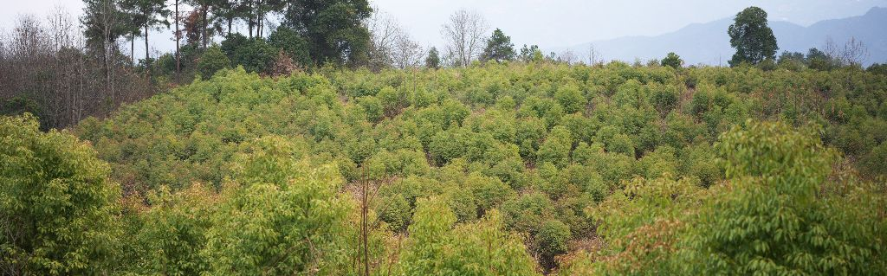
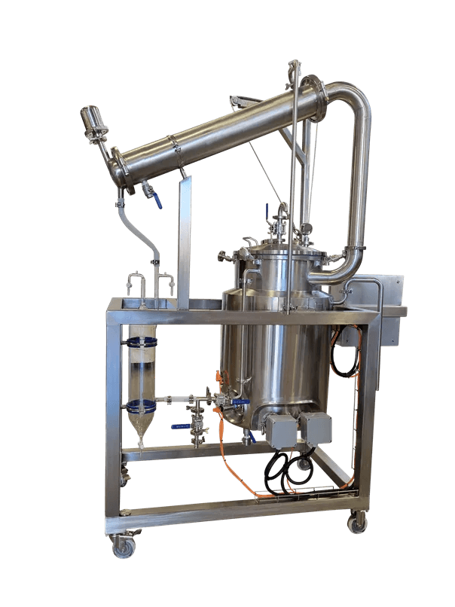










GROUP COMPANY
06
集团公司介绍
Yunnan Summit Biotech Co., Ltd.
云南森美达
生物科技股份有限公司
在天然香料原料领域深耕多年的高新技术企业。
自有种植基地
连续自动化提取
集研发、种植、提取、精制、国际贸易于一体，向全球顶级品牌供应高品质原料。
与签约农户合作的可持续种植
符合GMP标准的先进设备确保高品质
主要业务领域
香原料
核桃系列
生物科技
桉叶油 / 桂油
核桃油
植物源生物农药
20+
茶树油 / 芳香素材
核桃蛋白
功能性饲料添加剂
Years
行业经验与信赖
供给体制：「公司＋基地＋农户」模式
Top
Class
桉叶油·桂油·茶树油
签约农户
森美达
质量管理
全球市场
全球市场份额
基地种植
提取・加工
全程可溯
日本市场
10k+
Mu
自有种植基地面积 (约670ha)
「将云南的芬芳，带向世界」
Green · Natural · Sustainable

Slide 7






MARKET POSITION
07
市场地位与业绩
主要客户与合作伙伴
全球市场份额
Givaudan
奇华顿
dsm-firmenich
帝斯曼-芬美意
GLOBAL NO.1
桉叶油系列
IFF
国际香精香料
Mane
曼氏
40
%
以上
Robertet
罗伯特
Other 100+ Partners
GLOBAL TOP 3
桂油系列
30
%
约
GLOBAL TOP 2
企业业绩概况
茶树油系列
30
%
约
100
5.14
25
家+
亿元
年+
年度海外交易客户
合并营收 (2024)
行业经验与实绩

Slide 8














RELIABILITY & SUSTAINABILITY
质量保证与可持续发展
08
取得国际认证 (Certifications)
KOSHER
REACH
HACCP
cGMP
犹太洁食认证
欧盟化学品注册
食品安全体系
药品生产规范
ISO 9001
食品生产许可
药用桉油GMP
生物农药许可
质量管理体系
Food License
Medicinal Eucalyptus
Biopesticide License
质量管理体制
可持续发展
完全可追溯性
从种子到成品，实现高度透明的管理。所有生产环节均可全程追溯，确保安心。
"公司+基地+农户"模式
企业提供技术与种苗，农户负责种植的共赢模式。实现了生态保护与乡村振兴的和谐共生。
符合国际标准
严格遵循全球市场认可的质量标准，为客户提供安全、高品质的产品。
茶树种植规模
10,000
亩以上
全产业链管理
（约 670 公顷）
从种植、提取、精制到出货，集团内部一体化管控，确保持续稳定的高品质。
云南高原 自有管理基地

Slide 9




09
WHY CHOOSE FVNIX
导入优势
VALUE PROPOSITION
为什么选择Fvnix
高原洁净原料 × 国际标准质量管理
源自云南“植物王国”的纯净馈赠，结合ISO9001、HACCP、cGMP等八大国际认证体系，确保每一滴精油的纯度与安全，符合全球最高标准。
我们不仅提供天然原料，更提供连接“云南高原”与“日本市场”的价值桥梁。
依托集团强大的全产业链优势与东京据点的本地化服务，我们致力于为日本客户提供安全、稳定且具有高度竞争力的产品解决方案，成为您值得信赖的长期合作伙伴。
获全球龙头香精香料企业认可的供给能力
作为Givaudan、dsm-firmenich等世界顶级香料企业的长期核心供应商，我们的品质一致性与供应稳定性已通过全球最严苛的验证。
针对日本市场的OEM/ODM适配能力
东京据点团队深刻理解日本市场的品质基准与法规要求，提供从原料定制、配方开发到成品包装的一站式灵活解决方案。
全程可追溯与可持续的供应链
坚持“公司+基地+农户”模式，实现从田间种植到终端产品的全程可追溯，同时致力于生态保护与社区共生，符合ESG采购趋势。
“以纯净品质，共创健康未来”

Slide 10









CONTACT US
10
联系方式
凤凰有限公司
将云南的自然之礼， 带给您的商业成功。
Fvnix LLC.
联系人
叶 维舟 (Ye Weizhou)
无论是天然香料的样品申请、OEM/ODM定制咨询，还是产品规格的详细确认，欢迎随时与我们联系。
TEL
+81-3-6914-3633
我们在东京的专业团队将根据您的需求，迅速为您提供最佳解决方案。
MOBILE
+81-80-4363-2780
提供免费样品
报价与成分表
EMAIL
info@fvnix.com
ADDRESS
邮编 171-0033
产品企划咨询
支持小批量订单
日本东京都丰岛区高田3-16-4 Golje大楼6F
www.fvnix.com

Slide 11

PRODUCT CATALOG 01
11
产品目录｜花・花序系精油
Flower & Inflorescence / 提取部位：花・花序
※INCI名为化妆品标签名称参考
PH001
China
PH002
China
PH003
China
PH004
China
白兰花油（Magnolia）
玳玳花油（Neroli/橙花）
茉莉花净油（Jasmine ABS）
桂花净油（Osmanthus ABS）
Michelia Alba Flower Oil
Neroli (Bitter Orange Flower) Oil
Jasmine Absolute
Osmanthus Absolute
INCI NAME
INCI NAME
INCI NAME
INCI NAME
MICHELIA ALBA FLOWER OIL
CITRUS AURANTIUM AMARA FLOWER OIL
JASMINUM GRANDIFLORUM FLOWER EXTRACT
OSMANTHUS FRAGRANS FLOWER EXTRACT
溶剂萃取法所得的高浓度芳香物质。果香与甜味交织，是宣告秋天到来的桂花特有的醇厚香气。
提取自含笑属白兰花。具有甜美异域风情的花香调，特征是清新宜人的鲜花气息。
芸香科玳玳花（苦橙花）精油。具有甜美中略带淡雅苦味的高级花香特征。
通过溶剂萃取法获得的高浓度芳香物质。拥有浓郁甜美的花香，被誉为“香氛之王”。
PH005
China
PH006
China
PH007
China
PH008
China
真实薰衣草油（True Lavender）
罗马洋甘菊油（Roman Chamomile）
香紫苏油（Clary Sage/快乐鼠尾草）
大马士革玫瑰油（Damask Rose）
True Lavender Oil
Roman Chamomile Oil
Clary Sage Oil
Damask Rose Oil
INCI NAME
INCI NAME
INCI NAME
INCI NAME
LAVANDULA ANGUSTIFOLIA OIL
ANTHEMIS NOBILIS FLOWER OIL
SALVIA SCLAREA OIL
ROSA DAMASCENA FLOWER OIL
唇形科薰衣草属花朵精油。具有草本及樟脑调香气，呈现清爽凉感的典型草本香味。
提取自菊科花朵。被称为“大地的苹果”，特征是类似甜苹果的果香与温柔气息。
唇形科鼠尾草属一年生草本精油。具有琥珀调香气，混合了坚果般的甜味与草本清香。
蔷薇科大马士革玫瑰花精油。华丽水润、深邃的玫瑰调香气，被誉为“香氛女王”。

Slide 12
PRODUCT CATALOG 02
13
产品目录｜叶・茎系精油
Leaf & Stem / 提取部位：叶・茎
※INCI名为参考用化妆品成分名称
PH009
China
PH010
China
PH011
China
PH012
China
PH013
China
香叶天竺葵油
广藿香油
迷迭香油
椒样薄荷油
香茅油
Geranium Oil
Patchouli Oil
Rosemary Oil
Peppermint Oil
Citronella Oil
INCI NAME
INCI NAME
INCI NAME
INCI NAME
INCI NAME
PELARGONIUM GRAVEOLENS OIL
POGOSTEMON CABLIN OIL
ROSMARINUS OFFICINALIS LEAF OIL
MENTHA PIPERITA OIL
CYMBOPOGON WINTERIANUS HERB OIL
牻牛儿苗科天竺葵属植物。具有与玫瑰相似的甜美花香和草本香气。广泛用于香水、化妆品及芳疗领域，被称为"穷人的玫瑰"。
唇形科刺蕊草属植物。具有深沉、泥土气息和异国情调的木质香气。随着时间推移，香气会变得更加醇厚，是重要的定香剂。
唇形科迷迭香属植物。具有强烈的草本、樟脑般清凉且略带木质的香气。能提神醒脑，增强注意力，常用于洗护发产品。
唇形科薄荷属植物。具有强烈的清凉、清新和薄荷脑香气。能提供瞬间的清凉感和提神效果，广泛用于口腔护理和舒缓产品。
禾本科香茅属植物。具有强烈的柠檬般清新、草本和甜美香气。以其驱虫特性闻名，也常用于肥皂、蜡烛和清洁产品中。
PH014
China
PH015
China
PH016
China
PH017
China
PH018
China
柠檬桉油
蓝桉叶油（尤加利）
芳樟叶油（Ho Leaf）
史密斯桉油
茶树油（互叶白千层）
Eucalyptus Citriodora Oil
Eucalyptus Globulus Oil
Cinnamomum Camphora Linalooliferum
Eucalyptus Smithii Oil
Tea Tree Oil
INCI NAME
INCI NAME
INCI NAME
INCI NAME
INCI NAME
EUCALYPTUS CITRIODORA OIL
EUCALYPTUS GLOBULUS LEAF OIL
CINNAMOMUM CAMPHORA LINALOOLIFERUM
EUCALYPTUS SMITHII LEAF OIL
MELALEUCA ALTERNIFOLIA LEAF OIL
桃金娘科桉属植物。具有类似柠檬的强烈清新香气，但带有木质底蕴。富含香茅醛，常作为天然驱蚊成分及放松舒缓用途。
桃金娘科桉属植物。具有极强的穿透力、清凉感和樟脑气息。富含1,8-桉叶素，这是呼吸系统护理产品中的经典成分。
樟科樟属植物。富含芳樟醇，具有柔和、甜美的花香和木质香气，类似于花梨木。常用于放松、舒缓情绪及作为名贵木质香料的替代。
桃金娘科桉属植物。相比蓝桉，其香气更为温和、柔顺，刺激性较小。适合儿童或敏感人群使用，同样具有良好的呼吸舒缓作用。
桃金娘科白千层属植物。具有清新、辛辣、药草般的洁净香气。以其广谱的抗菌、抗病毒特性闻名，是祛痘和皮肤护理的明星成分。

Slide 13

PRODUCT CATALOG 03
13
产品目录｜根/果/木/皮系精油
Root, Fruit, Wood & Bark / 提取部位：根・果实・木・皮
※INCI名称仅供参考
PH019
China
PH020
China
PH021
China
生姜油
广藿香油
陈皮油（红橘）
Ginger Oil
Patchouli Oil
Tangerine Oil
INCI NAME
INCI NAME
INCI NAME
ZINGIBER OFFICINALE (GINGER) ROOT OIL
POGOSTEMON CABLIN OIL
CITRUS RETICULATA PEEL OIL
姜科生姜的根茎精油。香气辛辣温暖、清新，具有明显的温热感与活力。
唇形科广藿香精油。具有独特的泥土气息和甜美的草本香，香气深沉持久。
芸香科柑橘果皮压榨精油。具有温暖、甜蜜的柑橘香气，柔和且令人愉悦。
PH022
China
PH023
China
PH024
China
香柠檬油（佛手柑）
八角茴香油
桂皮油（肉桂/中国桂）
Bergamot Oil
Star Anise Oil
Cassia Oil (Chinese Cinnamon)
INCI NAME
INCI NAME
INCI NAME
CITRUS AURANTIUM BERGAMIA FRUIT OIL
ILLICIUM VERUM FRUIT/SEED OIL
CINNAMOMUM CASSIA OIL
芸香科香柠檬果皮精油。兼具花香与果香的优雅柑橘调，清新提神。
木兰科八角的果实精油。具有强烈的辛甜香气和甘草味，辨识度极高。
樟科肉桂的树皮/枝叶精油。香气辛辣甜暖，具有极佳的留香性和温暖感。
PH025
China
PH026
China
PH027
China
山鸡椒油
柏木油（雪松）
缬草油
Litsea Cubeba Oil
Cedarwood Oil
Valerian Root Oil
INCI NAME
INCI NAME
INCI NAME
LITSEA CUBEBA FRUIT OIL
CUPRESSUS FUNEBRIS WOOD OIL
VALERIANA OFFICINALIS ROOT OIL
樟科山鸡椒果实精油。具有强烈的柠檬样清新香气，清亮透彻，带有果甜。
柏科植物木材精油。典型的干燥木质香气，沉稳厚重，常用作定香剂。
败酱科缬草根部精油。具有独特的麝香样木质气息，香气深沉，具有安神特性。

Slide 14
01
OUR MESSAGE
“地球の屋根”から届く、 生命（いのち）の恵み。
雲南省—かつて『シャングリラ』と呼ばれた清涼な高原。 そこは、標高差が生み出す多様な生態系に守られた「植物の王国」です。
私たちは、この神秘の地で育まれた自然の力を、そのままの純度で日本へお届けします。 高品質な農産物と、それらを活用した安心・安全な製品を通じて、 日本のお客様の豊かで健やかな生活を支えること。
それが、合同会社フェニックスの使命です。
Pure & Natural
From Yunnan
High Quality

Slide 15
03
COMPANY PROFILE
会社概要
ESTABLISHMENT BACKGROUND
設立背景
OUR STRENGTHS
合同会社フェニックスの創業者は25年以上の業界経験を有し、長年にわたり中国各地の山林や田園などの産地を開拓し、多様な香料植物を探求してきました。
強みと供給体制
生産基盤直結のサプライチェーン
当社は、グループ会社である雲南森美達生物科技股份有限公司の出資を受け、 同社の高品質な製品を日本市場へ安定供給することを使命として東京に拠点を設立しました。 現地の強力な生産基盤と日本の市場ニーズを直結させ、新たな価値創造に取り組んでいます。
現地の生産拠点と直結することで、中間マージンを省いたコスト競争力と、 市場ニーズへの迅速な対応を実現しています。
高いトレーサビリティと品質管理
原料農家から抽出、精密加工、出荷に至るまで全工程を一貫管理。 生産者の顔が見える安心・安全な製品を保証します。
OUR MISSION
企業理念
25年以上の国際取引実績
「豊かな自然資源」×「現代的な加工技術」
年間約100社の海外顧客との取引実績があり、 グローバル基準の品質要求に応える専門性と信頼性を確立しています。
雲南の恵みを、日本の暮らしへ、そのままに。 現地の豊かな一次産品のポテンシャルを最大限に引き出し、食品、化粧品、サプリメントなど多様なカテゴリーで、 安心・安全かつ高品質な製品をお届けします。

Slide 16
03
TWO PILLARS OF OUR SCHEME
事業の2つの柱
ORIGINAL BRAND
B2B SOLUTION
オリジナルブランド 「雲南鮮品」 (Elevated Goodness)
OEM/ODM供給 受託製造・企画開発
豊富な原料背景
プレミアムライン
ユーカリ、シナモン、ティーツリーなど、雲南省の豊富な天然資源を安定的に確保。
雲南の神秘的で清々しいイメージを体現。自然本来の力を最大限に活かした製品ラインナップ。
日本品質への対応
完全なトレーサビリティ
日本の厳しい品質基準に合致した製品開発。現地の生産基盤と連携し、細やかなニーズに対応。
生産者の顔が見える透明性を確保し、安心・安全な品質を直接お客様にお届けします。
コスト競争力と安定供給
高付加価値
原料ソースに近い立地と大規模生産により、市場競争力のある価格と安定供給を実現。
地域生活に根ざした二次産品も含め、ストーリー性のある高付加価値商品を提供。

Slide 17
OUR CATEGORY
雲南高原の豊かな自然資源を活かし、4つの主要カテゴリーで製品を展開。
製品カテゴリー
全てのカテゴリーで「高原の清らかさ」「高付加価値」「安心・安全」を実現します。
アロマ・天然香料
健康・美容食品
SPコーヒー
プレミアム花卉
ESSENTIAL OIL
NUTS OIL & FOOD
SPECIALTY COFFEE
FLOWERS
ユーカリ、ゼラニウム、キンモクセイアブソリュートなど、高品質なエッセンシャル素材を幅広く展開。
雲南産クルミから抽出したオメガ3豊富なクルミオイルや、各種クルミ加工品（スナック等）を提供。
希少な雲南産ハイランドコーヒー。フルーティで芳醇な香り。現地の一次加工と日本の技術を融合。
高原の清涼な気候で育った高付加価値の生花。冷蔵・航空輸送による鮮度保持で美しさをキープ。
多様な素材 / 高純度
オメガ3豊富 / 自然派
高地栽培 / フルーティ
鮮度保持 / 高付加価値
3つのアドバンス:
高原の清らかさ
高付加価値化
安心・安全

Slide 18
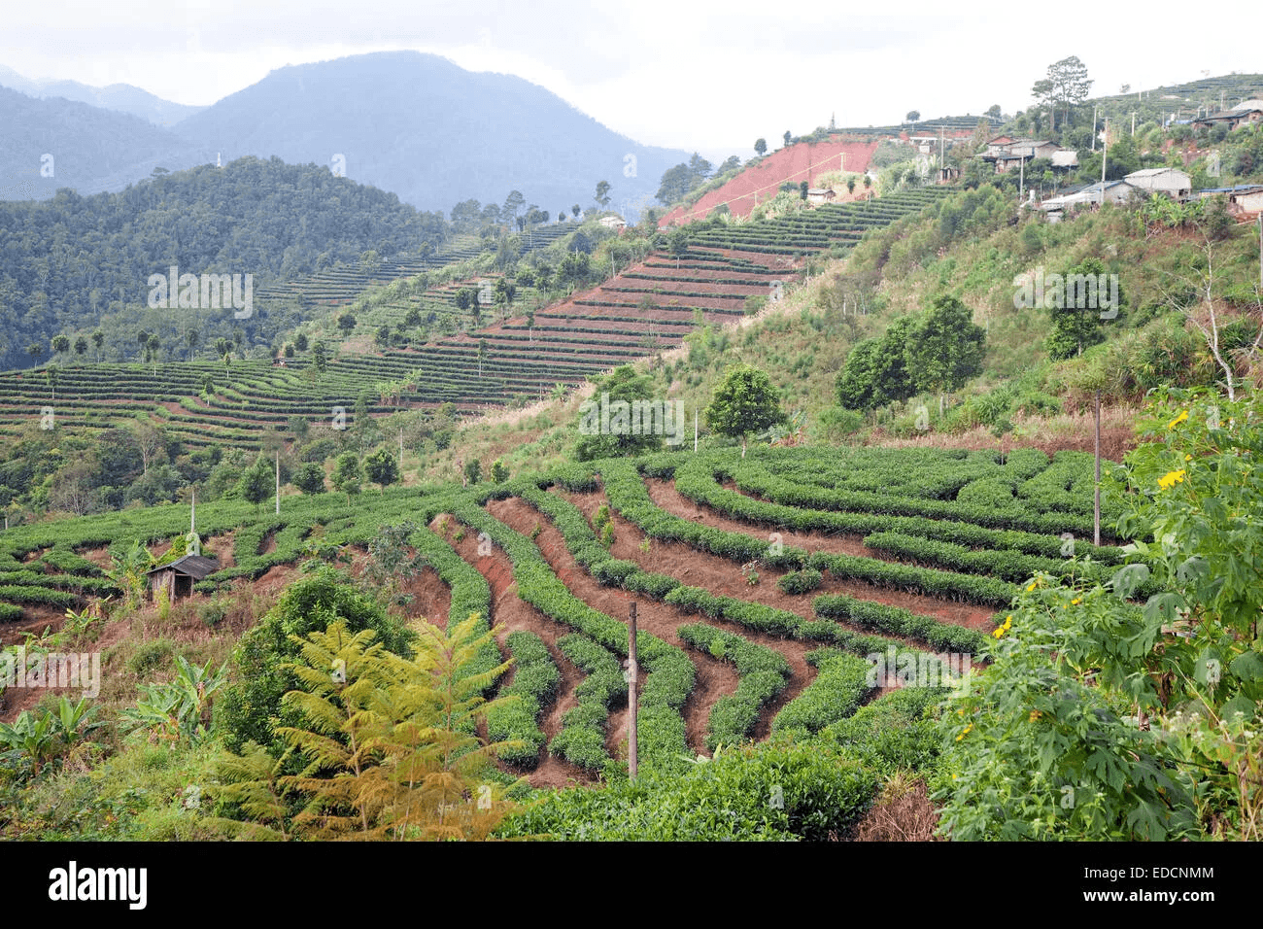
GROUP COMPANY
06
グループ会社紹介
Yunnan Summit Biotech Co., Ltd.
雲南森美達
生物科技股份有限公司
天然香原料分野において長年の実績を持つハイテク企業。
自社栽培基地
連続自動化抽出
研究開発・栽培・抽出・精密加工・国際貿易を一体化し、世界中のトップブランドへ高品質な原料を供給しています。
契約農家との連携による持続可能な栽培
GMP準拠の最新鋭抽出設備で高品質を担保
主要事業領域
香原料
核桃シリーズ
バイオテック
ユーカリ油 / 桂油
クルミオイル
植物源生物農薬
20+
茶樹油 / アロマ素材
クルミプロテイン
機能性飼料添加剤
Years
業界実績と信頼
供給体制：「会社＋基地＋農家」モデル
Top
Class
ユーカリ・桂油・ティーツリー
契約農家
森美達
品質管理
世界市場
世界シェア
基地栽培
抽出・加工
トレーサビリティ
日本市場
10k+
Mu
自社栽培基地面積 (約670ha)
「世界に、雲南の香りを届ける」
Green · Natural · Sustainable

Slide 19



MARKET POSITION
07
市場での地位・実績
主要取引先（グローバルトップ企業）
世界シェア (2024)
Givaudan（ジボダン）
dsm-firmenich（フィルメニッヒ）
IFF（インターナショナル・フレーバー）
Mane（マン）
ユーカリオイル
Global No.1
40
Robertet（ロベルテ）
その他（国内外 約100社）
%以上
桂油(シナモン)
Global Top 3
30
Corporate Performance
企業実績概況
%
ティーツリーオイル
Global Top 2
30
%
100
5.14
25
社/年
億元
年+
年間海外取引顧客数
連結売上高 (2024)
業界経験・実績

Slide 20
RELIABILITY & SUSTAINABILITY
品質保証・サステナビリティ
08
国際基準の認証取得 (Certifications)
KOSHER
REACH
HACCP
cGMP
食品規定認証
欧州化学物質規制
食品安全管理
医薬品製造規範
ISO 9001
食品生産許可
医薬用GMP
生物農薬許可
品質管理システム
Food License
ユーカリオイル
Biopesticide
品質管理体制
サステナビリティ
完全なトレーサビリティ
「会社+基地+農家」モデル
種子から製品まで、生産者の顔が見える透明性の高い管理を実現。すべての工程を追跡可能に。
企業が技術と苗木を提供し、農家が栽培を行う地域共生型モデル。生態保護と農村振興の両立を実現しています。
国際基準への準拠
グローバル市場で認められる厳格な品質基準をクリアし、安心・安全な製品を提供。
ティーツリー栽培実績
10,000
ムー以上
サプライチェーン一貫管理
（約 670ヘクタール）
栽培・抽出・加工・出荷までをグループ内で一貫管理し、品質の安定化を図っています。
雲南高原 自社管理農場

Slide 21




10
WHY CHOOSE US
導入メリット
クリーンな原料と国際品質
標高差が生む多様な生態系で育つ高品質な原料を使用。 ISO9001、HACCP、cGMP等の国際認証に基づく厳格な管理体制で、 安心・安全な製品を保証します。
PREMIUM VALUE FROM YUNNAN
雲南の自然と
確かな技術の融合
世界が認める供給力
ユーカリオイル世界シェア40%の実績が証明する圧倒的な供給能力。 ジボダンやフィルメニッヒなど、世界の大手香料メーカーへの 長年の安定供給実績があります。
私たちフェニックスを選ぶ最大の理由は、 「産地直結」ならではの絶対的な品質と信頼性にあります。
雲南省の清涼な高原で育まれた原料を、世界トップクラスの技術で精製し、日本のお客様へお届けする。 その全てのプロセスにおいて、私たちは一切の妥協を許しません。 グローバル企業との取引で培った経験を活かし、日本市場に最適な価値を提供いたします。
日本市場への最適化
日本法人によるきめ細やかな対応とサポート体制。 OEM/ODMにおいても、日本の厳しい品質基準やトレンドに合わせた 柔軟な提案が可能です。
サステナブルなサプライチェーン
「会社＋基地＋農家」モデルにより、トレーサビリティを完全確保。 環境保護と地域社会への貢献を両立した、 持続可能なサプライチェーンを構築しています。

Slide 22
CONTACT US
11
お問い合わせ
合同会社フェニックス
雲南の恵みを、 あなたのビジネスへ。
Phoenix LLC.
担当
叶 維舟 (Ye Weizhou)
天然香料のサンプル依頼、OEM/ODMのご相談、製品仕様の詳細など、どのようなことでもお気軽にお問い合わせください。
TEL
東京オフィスの専門スタッフが、貴社のニーズに合わせて迅速に対応させていただきます。
03-6914-3633
MOBILE
080-4363-2780
EMAIL
無料サンプル提供
お見積り・成分表
info@fvnix.com
ADDRESS
〒171-0033
東京都豊島区高田3-16-4 Golje Bld. 6F
製品企画のご相談
小ロットから対応
www.fvnix.com

Slide 23
PRODUCT CATALOG 01
12
製品カタログ｜花・花序系精油
Flower & Inflorescence / 抽出部位：花・花序
※INCI名は化粧品表示名称の参考です
PH001
China
PH002
China
PH003
China
PH004
China
白蘭花油（マグノリア）
玳玳花油（ネロリ/ダイダイ）
茉莉花净油（ジャスミンABS）
桂花净油（キンモクセイABS）
Michelia Alba Flower Oil
Neroli (Bitter Orange Flower) Oil
Jasmine Absolute
Osmanthus Absolute
INCI NAME
INCI NAME
INCI NAME
INCI NAME
MICHELIA ALBA FLOWER OIL
CITRUS AURANTIUM AMARA FLOWER OIL
JASMINUM GRANDIFLORUM FLOWER EXTRACT
OSMANTHUS FRAGRANS FLOWER EXTRACT
ミケリア科アルバ属の花から抽出。甘くエキゾチックなフローラル調の香気で、フレッシュな花の香りが特徴です。
ミカン科ダイダイ花の精油。甘さと淡い苦味のある上品なフローラルな香りが特徴です。
溶剤抽出法で得られた高濃度芳香物質。濃厚で甘美なフローラル香を持ち、「香りの王様」とも呼ばれます。
溶剤抽出法による高濃度芳香物質。フルーティーで甘い、秋の訪れを告げるキンモクセイ特有の芳醇な香り。
PH005
China
PH006
China
PH007
China
PH008
China
真实薰衣草油（真正ラベンダー）
罗马洋甘菊油（ローマンカモミール）
香紫苏油（クラリセージ）
大马士革玫瑰油（ダマスクローズ）
True Lavender Oil
Clary Sage Oil
Roman Chamomile Oil
Damask Rose Oil
INCI NAME
INCI NAME
LAVANDULA ANGUSTIFOLIA OIL
INCI NAME
SALVIA SCLAREA OIL
INCI NAME
ANTHEMIS NOBILIS FLOWER OIL
ROSA DAMASCENA FLOWER OIL
シソ科ラヴァンドラ属の花の精油。ハーバルかつカンファー調の香気で、爽やかで清涼感のあるハーブらしい香り。
キク科の花から抽出。「大地のリンゴ」とも呼ばれ、甘いリンゴに似たフルーティーで優しい香りが特徴。
シソ科アキギリ属の一年草精油。アンバー調の香気を持ち、ナッツのような甘さとハーブの香りが混ざり合います。
バラ科ダマスクローズの花精油。華やかで瑞々しい、深みのあるローズ調の香りで「香りの女王」と称されます。

Slide 24
PRODUCT CATALOG 02
13
製品カタログ｜葉・茎系精油
Stems & Leaves / 抽出部位：葉・茎
※INCI名は化粧品表示名称の参考です
PH009
China
PH010
China
PH011
China
PH012
China
PH013
China
亚洲薄荷油（アジアンペパーミント）
冬青油（ウィンターグリーン）
迷迭香油（ローズマリー）
香叶油（ゼラニウム）
香茅油（シトロネラ）
Asian Peppermint Oil
Wintergreen Oil
Rosemary Oil
Geranium Oil
Citronella Oil
INCI NAME
INCI NAME
INCI NAME
INCI NAME
INCI NAME
MENTHA ARVENSIS LEAF OIL
GAULTHERIA PROCUMBENS LEAF OIL
ROSMARINUS OFFICINALIS OIL
PELARGONIUM GRAVEOLENS OIL
CYMBOPOGON NARDUS OIL
シソ科ハッカ属の多年草精油。ミンティ調の香気が特徴で、口腔ケア製品などにも広く利用される爽快感があります。
強い清涼感と甘い薬用香が特徴。サリチル酸メチルを主成分とし、スポーツ後のケア製品などに使用されます。
シソ科アキギリ属の葉精油。ハーバルかつカンファー調で、頭脳を明晰にするようなフレッシュでクリアな強い香り。
フウロソウ科の多年草精油。ローズを想起させるグリーンフローラル調の香りで、心身のバランス調整に優れます。
イネ科の多年草精油。レモンのようなシトラス感とハーバル調を併せ持ち、世界的に虫除け製品の原料として有名。
PH014
China
PH015
China
PH016
China
PH017
China
PH018
China
广藿香油（パチョリ）
桉叶油（ユーカリ・グロブルス）
芳叶油（ホーリーフ/芳樟）
柠檬桉油（レモンユーカリ）
茶树油（ティーツリー）
Patchouli Oil
Eucalyptus Globulus Oil
Ho Leaf Oil
Lemon Eucalyptus Oil
Tea Tree Oil
INCI NAME
INCI NAME
INCI NAME
INCI NAME
INCI NAME
POGOSTEMON CABLIN LEAF OIL
EUCALYPTUS GLOBULUS LEAF OIL
CINNAMOMUM CAMPHORA LEAF OIL
EUCALYPTUS CITRIODORA OIL
MELALEUCA ALTERNIFOLIA LEAF OIL
シソ科パチョリ属の葉精油。深い土壌調・ウッディで、ムスクのような重厚な香りを持ち、香水の保留剤としても重要。
フトモモ科ユーカリ属の葉精油。カンファーかつハーバル調で、樟脳に似たシャープですっきりとした香りが特徴。
クスノキ科の樹葉精油。ローズウッドに似たリナロールを多く含み、樟脳臭が少なく温かみのあるスッキリした香り。
葉からレモンのような香気が漂う常緑樹精油。シトロネラールを豊富に含み、虫よけスプレー等に利用されます。
フトモモ科メラレウカ属の葉精油。フレッシュでスパイシーなウッディ調の香り。優れた清浄作用で知られます。

Slide 25

PRODUCT CATALOG 03
14
製品カタログ｜根・果実・木・皮系精油
Root, Fruits, Wood, Peel / 抽出部位：根・果実・木・皮
※INCI名は化粧品表示名称の参考です
PH019
China
PH020
China
PH021
China
姜油（ジンジャー）
蒜油（ガーリック）
缬草油（バレリアン）
Ginger Oil
Garlic Oil
Valerian Oil
INCI NAME
INCI NAME
INCI NAME
ZINGIBER OFFICINALE (GINGER) ROOT OIL
ALLIUM SATIVUM (GARLIC) ROOT OIL
VALERIANA OFFICINALIS ROOT OIL
ショウガ科の根から抽出。スパイシーで温かみのある香気。活力を与えるフレッシュで刺激的な香りが特徴。
ユリ科ネギ属の根精油。特有の強力な香気を持ち、調味料や加工食品の風味付け、サプリメント原料として利用。
オミナエシ科カノコソウ属の根精油。土臭さと動物的なムスク調の香気があり、深いリラックス効果で知られる。
PH022
China
PH023
China
PH024
China
香根油（ベチバー）
茴油（スターアニス/八角）
桂油（カシア/シナモン）
Vetiver Root Oil
Star Anise Oil
Cassia Oil
INCI NAME
INCI NAME
INCI NAME
VETIVERIA ZIZANOIDES ROOT OIL
ILLICIUM VERUM (ANISE) FRUIT/SEED OIL
CINNAMOMUM CASSIA LEAF OIL
イネ科の根から抽出。ウッディでスモーキー、土の香りを感じさせる重厚な香気。香水の保留剤としても優秀。
マツブサ科シキミ属の星形果実精油。アニス特有のスパイシーで甘い香りが特徴。食品香料や生薬として広く利用。
クスノキ科ニッケイ属の精油。甘く辛いスパイシーな香気。食品香料、伝統医学、防虫剤など多用途に活用される。
PH025
China
PH026
China
PH027
China
山苍子油（リツェアクベバ）
柏木油（シダーウッド）
沉香油（リナロエ/沈香）
Litsea Cubeba Oil
Cedarwood Oil (Chinese)
Lignaloe Oil
INCI NAME
INCI NAME
INCI NAME
LITSEA CUBEBA FRUIT OIL
CUPRESSUS FUNEBRIS WOOD OIL
BURSERA DELPECHIANA WOOD OIL
クスノキ科の果実精油。レモングラスに似た強力なシトラス・ハーバル調の香気。「アオモジ」とも呼ばれる。
マツ科針葉樹の木部精油。ヒノキに似たウッディでドライな香気。シャープで清潔感のある香りが特徴。
カンラン科樹木の木部精油。甘くフローラルなウッディ調の香気。心を落ち着かせる静謐で甘美な香りが魅力。

